Slide 1


高中语文·必修4·人教版
第三单元
第9课 父母与孩子之间的爱

Slide 2
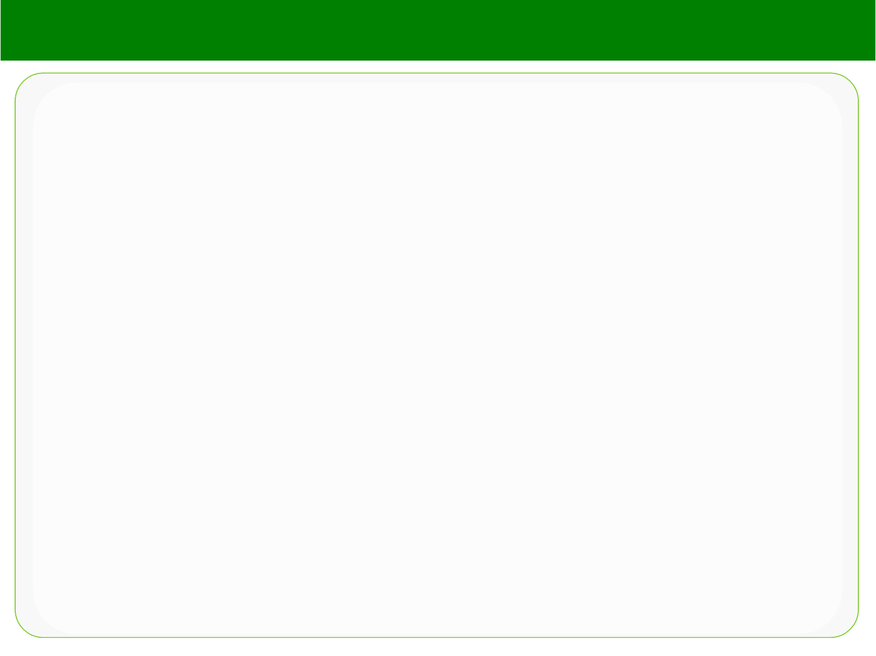
这个世界上所有的爱都是以聚合为目的，只有一种爱是以分离为目的，那就是父母对孩子的爱。父母真正成功的爱，就是让孩子作为一个独立的生命个体从你的生命中分离出去。这种分离越早，你就越成功。那么，如何来理解这句话的真正含义呢？

Slide 3
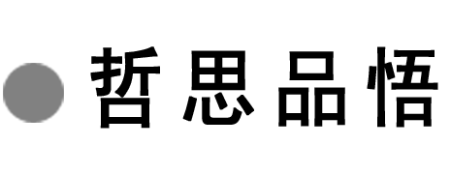
温馨晨读
1999年，在贵州麻岭风景区，一辆超载的缆车缓缓地驶向山顶，在快到达山顶的时候，缆绳断掉了，缆车迅速向山下坠去，在缆车坠落的那一刹那间，一对年轻的父母，用他们的双手高高地举起他们2岁半的儿子……他们用双手诠释了天下最伟大的父爱和母爱，孩子得救了，而父母却永远离开了他。这个孩子是不幸的，因为，从此，他成了孤儿。然而，他也是幸运的，因为他有最伟大的父母。

Slide 4
温馨晨读
这个生命的故事，深深打动了歌手韩红，她以这个令人震撼的事件并以小孩的口吻，创作了《天亮了》这首感人至深的歌曲，并把这个小孩收为义子。
微感言：_____________________________________
_____________________________________________
_____________________________________________

Slide 5

温馨晨读
1.在这个世界上，良心应该更大于天才。巴尔扎克说：良心比天才更难得。良心是我们自己对自己的反应。——弗洛姆
2.尊重生命、尊重他人也尊重自己的生命，是生命进程中的伴随物，也是心理健康的一个条件。 ——弗洛姆
3.母亲的心是一个深渊，在它的最深处你总会得到宽恕。
——巴尔扎克
4.父爱如伞，为你遮风挡雨；父爱如雨，为你濯洗心灵；父爱如路，伴你走完人生。 ——高尔基

Slide 6
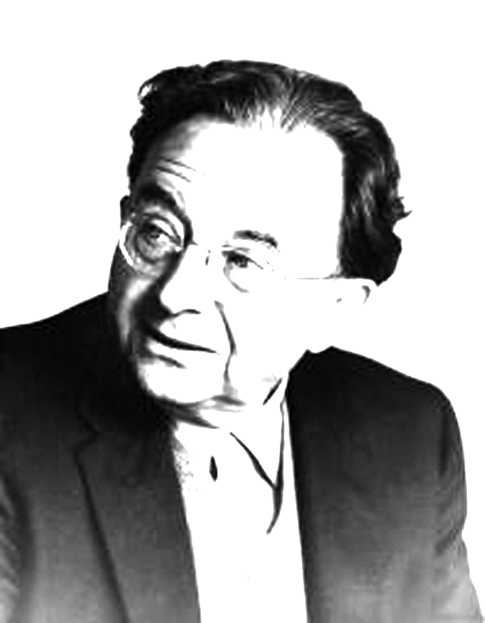
自主积累
一、作者视窗
他用“爱的艺术”向世人宣告，要努力发展自己的全部人格；他用“听得艺术”告诉我们，要有爱他人的能力，谦恭地、勇敢地、真诚地和有纪律地爱他人。从他那里，我们明白了，成熟的爱是关心、责任心、尊重和了解。

Slide 7
自主积累
【注】 艾·弗罗姆(1900—1980)，20世纪著名的心理学家、社会学家和哲学家，新弗洛伊德派的主要代表人物之一，法兰克福学派的重要代表人物。生于德国的法兰克福，1922年获海德堡大学哲学博士学位，1922—1933年在法兰克福心理分析研究所和社会研究所工作。1934年流亡美国，曾任耶鲁大学讲师。与科·霍尼一道成为美国新弗洛伊德主义的创始人。弗罗姆长期研究马克思主义和弗洛伊德主义，努力试图把二者的思想结晶吸收到自己的学说中。他撰写了大量著作，阐述他的新精神分析法。
弗罗姆除《爱的艺术》外，主a要著作还有《精神分析与宗教》《健全的社会》《逃避自由》等。

Slide 8
自主积累
二、写作背景
随着人类社会的不断进步，人类对自身的认识也在不断深入。作为一位心理学家，弗罗姆力图从人本主义出发，以此来考察、分析当代世界尤其是西方资本主义社会的各种现实问题、矛盾和危机。在弗罗姆看来，爱是一种主动的能力，因而它像其他艺术一样，是可以而且应该学习的。他认为，爱是在保持自己尊严和个性的前提条件下进行的感情交流的行为。本文就是作者在此背景下对“爱的艺术”的深入探讨。

Slide 9
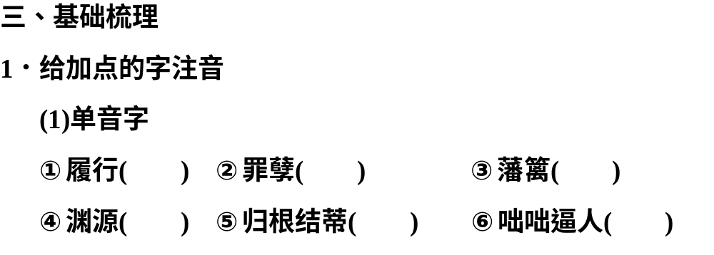
自主积累

Slide 10
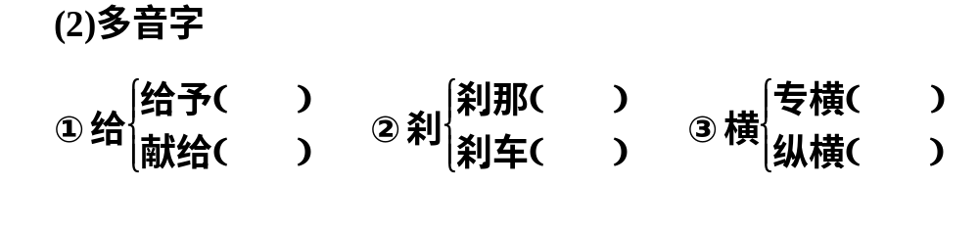
自主积累

Slide 11
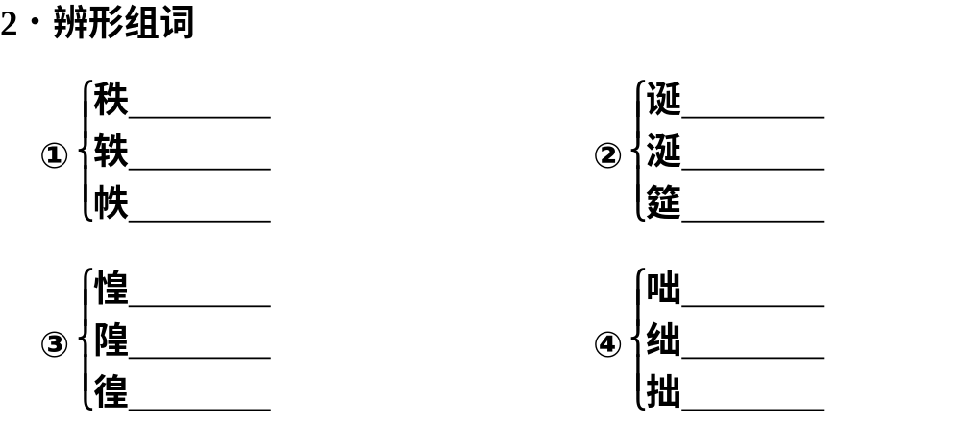
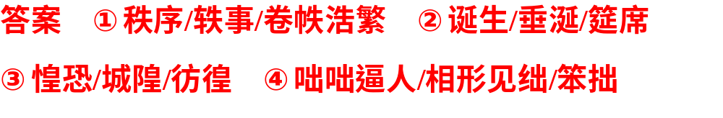
自主积累

Slide 12
自主积累
3．成语积累
【识记】
(1)休戚相关：彼此间祸福互相关联。形容关系密切，利害一致。
(错点提醒：对象主要是利益联系密切的人，不能是物。)
(2)节外生枝：比喻在问题之外又岔出了新的问题。
(错点提醒：动词性短语，不能作名词用。)
(3)归根结蒂：归结到根本上。
(4)不足为奇：不值得奇怪，指事物、现象等很平常。
(5)咄咄逼人：形容气势汹汹，盛气凌人。

Slide 13
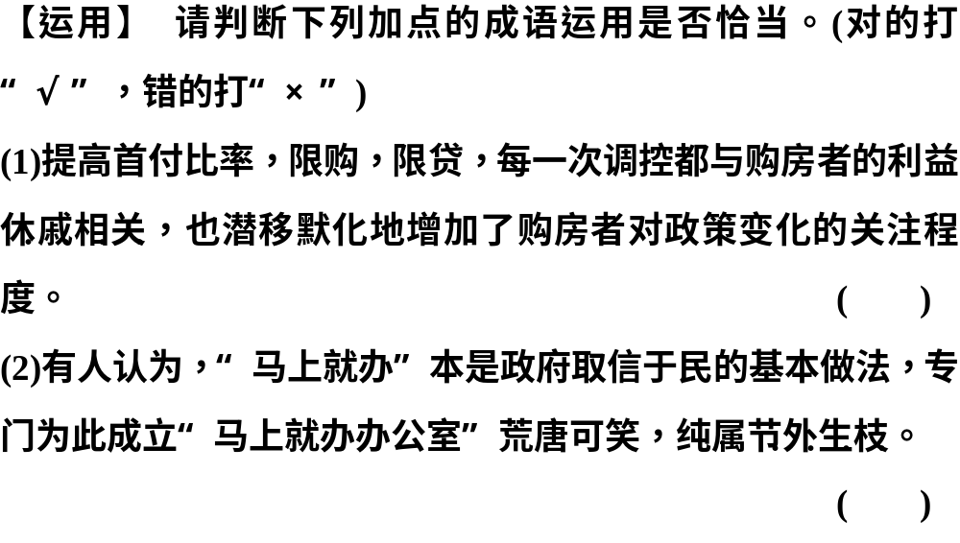
自主积累

Slide 14
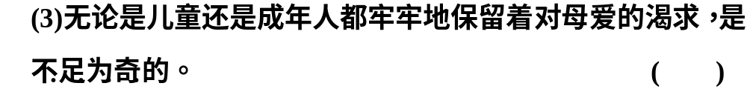
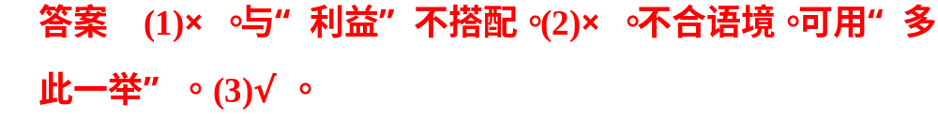
自主积累

Slide 15
自主积累
4．近义辨析
(1)凝聚·凝集
凝聚：a.聚集；积聚。b.气体由稀变浓或变成液体。凝集：凝结在一起；聚集。
①生活的感悟、词曲的优美、感性的沙哑嗓音，都________在一个用灵魂演唱的歌喉中。
②阿司匹林是抗血小板________的药物，所以也是抗栓药物。
答案 ①凝聚 ②凝集

Slide 16
自主积累
(2)遵循·遵从
“遵循”侧重于依照顺从，不偏离。程度比“遵从”重，书面色彩浓。“遵从”侧重于遵守照办，不背离，适用对象广。
①历史证明，人类________大自然规律的生活才是健康的生活。回归自然，返璞归真，是人类生活的大趋势。
②营养学家建议，对脂肪含量高的猪肉食用量要________适量适度的原则。
答案 ①遵循 ②遵从

Slide 17
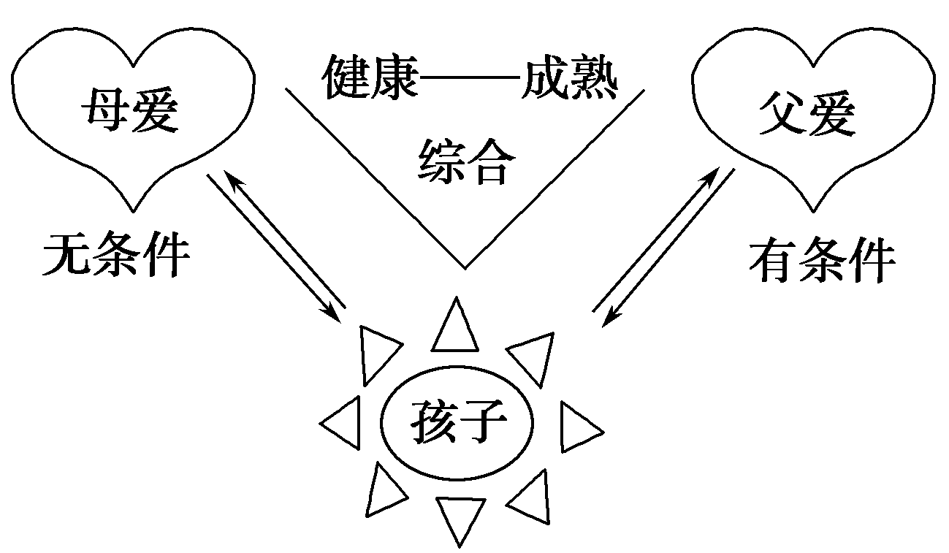
合作探究
一、文本助读
《父母与孩子之间的爱》通过论说孩子在不同成长阶段享有的母爱和父爱，阐明了母爱和父爱的本质。同时指出父母应各自发挥自己的作用，而孩子应综合父母的良知，培养自己的仁义、理智和责任感，使自己发展成为一个成熟的人。

Slide 18
合作探究
二、小组合作
1．人在成长过程中的各个阶段对爱的情感变化有什么特征？从中可以发现什么样的规律？请填写下表。
年龄段 | 特 征 | 规 律
刚出生阶段(婴儿期)
8岁以下(幼儿期)
8～10岁(童年期)
少年时期(成长期)
成熟时期(成熟期)

Slide 19
合作探究
答案
年龄段 | 特 征 | 规律
刚出生阶段 (婴儿期) | 无爱的意识，不具备感受爱的能力 | 无爱 ⇩ 被爱 ⇩ 有爱 ⇩ 创造爱
8岁以下(幼儿期) | 有被爱的意识，对被爱的反应是感谢和高兴
8～10岁(童年期) | 有爱的意识，通过自己的努力去唤起爱
少年时期(成长期) | 通过努力去唤起爱和学习爱别人。“我爱你，因为我需要你”
成熟时期(成熟期) | 爱别人，创造爱。“我需要你，因为我爱你”

Slide 20
合作探究
2.作者认为母爱和父爱在性质上有什么根本区别？各有什么积极面和消极面？请填写下表。
 | 父 爱 | 母 爱
性质
区别
积极面
消极面

Slide 21
合作探究
答案
 | 父 爱 | 母 爱
性质 | 代表思想的世界，代表法律、秩序和纪律等事物的世界 | 代表自然世界，母亲是我们的故乡，是大自然、大地和海洋
区别 | 向孩子指出通往世界之路，树立孩子挑战生活的自信心。是有条件的 | 给孩子以爱、关怀和安全感。是无条件的
积极面 | 可以通过自己的努力去赢得，可以受自己的控制和支配 | 是世界上最伟大的爱，是每个人内心深处最为渴求的
消极面 | 必须靠努力才能赢得，在辜负父亲期望的情况下，可能会失去父爱 | 不能用努力去换取，而且根本无法赢得

Slide 22
合作探究
3.一个成熟的人需要怎样的爱？
答：____________________________________________
________________________________________________
________________________________________________
答案 一个成熟的人最终能达到他既是自己的母亲(独立温和)，又是自己的父亲(理智自信)的高度。成熟的人使自己同母亲和父亲的外部形象脱离，却在内心建立起这两个形象。一个成熟的人需要母爱与父爱的结合，既要发展母亲的良知，又要发展父亲的良知。也就是有母亲的爱的祝福，又要有父亲的爱的原则。

Slide 23
合作探究
三、师生探究
1．“我爱，因为我被人爱”和“我被人爱，因为我爱人”，这两种感情的区别在哪里？
答：____________________________________________
________________________________________________
________________________________________________

Slide 24
合作探究
答案 前一种是不成熟的爱，只懂得接受，并且因此使自己看起来弱小、孤立无援，处于被动的状态。比如哭闹。
后一种则是通过努力去赢得爱、创造爱，变得有力量而且成熟，处于主动地位。
由此可知，爱不是一种与生俱来的，有一个逐步发展的过程：无爱——被爱——有爱——创造爱。

Slide 25
合作探究
2．如何理解“母亲的良知”和“父亲的良知”？
答：____________________________________________
________________________________________________
________________________________________________

Slide 26
合作探究
答案 “母亲的良知”和“父亲的良知”是一个成熟的人应具备的做人的两种素质。
“母亲的良知”就是“对别人的仁爱之心”，即通常所说的“人应关爱他人，善待他人”。
“父亲的良知”就是“对问题的理性的判断力”，即在适应社会的过程中有正确判断是非的愿望和技巧。
作者认为，这二者缺一不可，也不能偏废，否则，走向一面，既危害自己，也危害社会。

Slide 27
合作探究
3．文中说“我在这里提到的母爱或者父爱都是指‘理想典型’”。应如何理解这里的“理想典型”？
答：____________________________________________
________________________________________________
________________________________________________

Slide 28
合作探究
答案 弗罗姆的“父爱”与“母爱”不是指的现实生活中父亲或者母亲表现出来的情感，而是指的是一种“理想典型”。是对于父爱与母爱的具体表现的一般特征与性质的抽象。所以在第8段，作者对于母亲和父亲提出了表现自己的感情的具体要求，我们会发现弗罗姆要求母亲更多地鼓励孩子独立和正视困难，而父亲应该更宽容，并且要给与孩子更多的自信。事实上，可以这么说，弗罗姆认为理想典型的父爱与母爱也不是尽善尽美的，只有做父亲或者母亲的人能够有意识地综合这两种爱的力量，才能够真正培养好自己的孩子。

Slide 29
文本拓展
一、阅读延伸
落叶是疲倦的蝴蝶
朱成玉
夕阳老去，西风渐紧。
叶落了，秋就乘着落叶来了。秋来了，人就随着秋瘦了，随着秋愁了。
但金黄的落叶没有哀愁，它懂得如何在秋风中安慰自己，它知道，自己的沉睡是为了新的醒来。

Slide 30
文本拓展
落叶有落叶的好处，可以不再陷入爱情的纠葛了；落叶有落叶的美，它是疲倦了的蝴蝶。我甚至能感觉到落下来的叶子们轻轻的叫喊。
那一刻，我的心微微一颤，仿佛众多纷纷下落的叶子中的一枚。
我看到了故乡，看到了老家门前那棵生生不息的老树，看到了炊烟因为游子的归来而晃动。对于远走他乡的脚，对于飞上天空的翅膀，炊烟是永不能扯断的绳子。就像路口的大树，它的枝干指着许多的路，而起点只有一个，终点也只有一个，每个离开村庄的人，都带走了一片绿叶，却留下一条根。

Slide 31
文本拓展
我看到了故乡的山崖，看到石头在山崖上，和花朵一起争着绽放；看到羊在山崖上，和云一起争着飘荡。
我看到了我的屋檐，冬天时结满冰凌，夏天时蓄满鸟鸣，一串红辣椒常常被看作是穷日子里的火种。守着屋檐上下翻飞的麻雀，总是那么和谐地与庄户人家好好地过着日子。时时刻刻缠绕着那颗在路上的心的，就是这个屋檐。

Slide 32
文本拓展
我看到了母亲，为了不让我们在冬天里挨冻，她拾起一节节枯枝，犹如把那些破碎的日子一一点缀，然后，把温暖交到我们手上。柴垛越码越高，母亲却越来越矮。我看到母亲那对干瘪的乳房，像两只残缺不整的讨饭的碗，却为我们讨来了一生的盛宴。母亲在灶坑里点燃的红色的昏暗的火焰，成了那些夜里我们唯一可以依靠的肩膀，唯一可以握住的暖暖的手。
叶落归根，是我老了吗？我们花了很多时间去争取财富，却很少有时间享受；我们有越来越大的房子，但却越来越少地住在家里；到月球然后回来，却发现到楼下邻居家都很困难；征服了外面的世界，对自己的内心世界却一无所知。

Slide 33
文本拓展
远行的人，是什么声音使你隐姓埋名？是什么风将你吹往他乡？秋天就是这样，把叶子纷纷抖落，把人的思念纷纷挂上枝头。是该回去了，去看看那棵生下我、让我因成长而绿又让我因成熟而黄的大树，还有落叶里沉睡着的母亲。母亲，我匆匆的脚步就是你密密缝合的针脚。母亲，背着破烂行李的我要归来，找到了天堂的我也要归来。
一层层落叶铺在回家的路上，我要踩着温暖的地毯去看望母亲。母亲也像这落叶，从灿烂的枝头缓缓地落下来，只是，她没有再醒来。

Slide 34
文本拓展
这个世界，能留住人的不是房屋，能带走人的不是道路。岁月无法伸出一只手，替你抓住过往的云。如果一切还能重新拾捡回来，母亲，我要去拾取你的笑容、脚步和风，用你的爱做灯油，用你的善良做捻儿，我要点燃它，放到心里，一辈子不忘回家的路。
天冷了，树的叶子落下来，树离我很近。我似乎听见了它们在缓缓凝固。

Slide 35
文本拓展
天冷了，它们一排一排地站着，心中坚守着的秘密一阵阵地疼痛起来。但叶子落下来，掩盖了一切。
母亲去了，心灵没有了依靠，一下子就有了那种到处漏风的感觉。可是大风一直在刮，把故乡周围的尘土刮了个干净。我小小的故乡正在被秋天所包裹。
母亲的坟上有一棵树，那是我写给母亲的诗。每到秋天，叶子纷纷落下，把母亲的坟头遮盖得严严实实。那些在风中微微呻吟着的落叶，远远望去，像一群疲倦了的蝴蝶，静静地收拢着它们一生的美丽瞬间：一朵红晕，一个誓言，或者是简单的一声叹息。

Slide 36
文本拓展
【赏析】 作品以诗化的语言、独特的物象，给全文营造出了凄婉、明丽的意境，写出了如叶归根的游子对如叶落地的已逝母亲的无尽思念，写出了游子长年在外漂泊追求自己的事业而未能很好眷顾母亲的愧疚。感情真挚、缠绵、含蓄、深沉，读来足可使人黯然下泪。

Slide 37
文本拓展
二、写法迁移
本文语言具有论说文的凝练、生动的特点，同时又非常具有哲理性、思辨性和内涵性。文章在用事实、理论说理的同时，运用了许多耐人寻味的语言。譬如：“我爱，因为我被人爱”“我被人爱，因为我爱人”“我需要你，因为我爱你”“我爱你，因为你符合我的要求，因为你履行你的职责，因为你同我相像”以及父母良知的内容等语句、词语。

Slide 38
文本拓展
【我来练笔】
请模仿本文语言特点，写一段300字左右的文段来歌颂伟大的母爱。
答：____________________________________________
________________________________________________
________________________________________________
________________________________________________

Slide 39
文本拓展
【答案示例】
母亲的爱像一条长河，它恬静，泛着微微的涟漪；它清澈，看得见河底的块块卵石；它轻柔，如春风缓缓地送我们前行。
傅雷说过：“母性的伟大不在于理智，而在于那直觉的感情。”在生活当中，有一股力量始终驱使着我们，使我们勇于 奋斗拼搏，那份力量就来自伟大的母爱！

Slide 40
文本拓展
罗曼·罗兰曾说：“母亲是一条绵长的河流，她不会干涸，顺着母亲河往前走，沿途有美丽的景致，更有鞭策我上进的动力源头。”我们都是跋涉的旅人，是漂泊四方的游子，走得太累，可以伏在河滩边眯会儿眼，但总忘不了那背后的一双始终盯着我们的母亲的眼睛，在醒来后我们会加快脚步继续赶路。

Slide 41
文本拓展
三、问题生成——带有更多的问题而非更多的答案去生活
通过合作探究，你还想解决哪些问题？请写下你的新问题，与同学老师交流或在课后自己独立探讨。
________________________________________________
________________________________________________
________________________________________________
________________________________________________

Slide 42

